Slide 1
Presentación Módulo Inferencia Estadística
Karina Miranda Toledo
Yanina Leiva Araos
j.miranda@udd.cl
y.Leiva@udd.cl

Slide 2
Índice de la clase
Sección 1 : Error Tipo I y II
Sección 2 : Potencia de una prueba de significancia

Slide 3
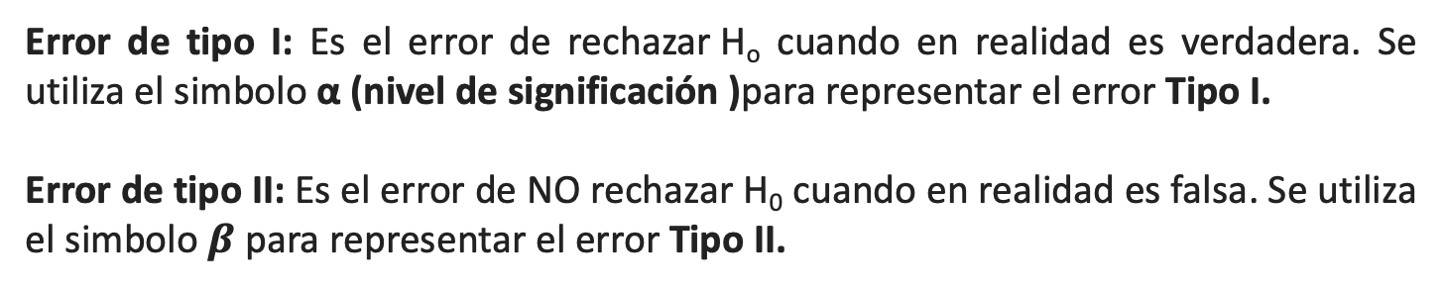
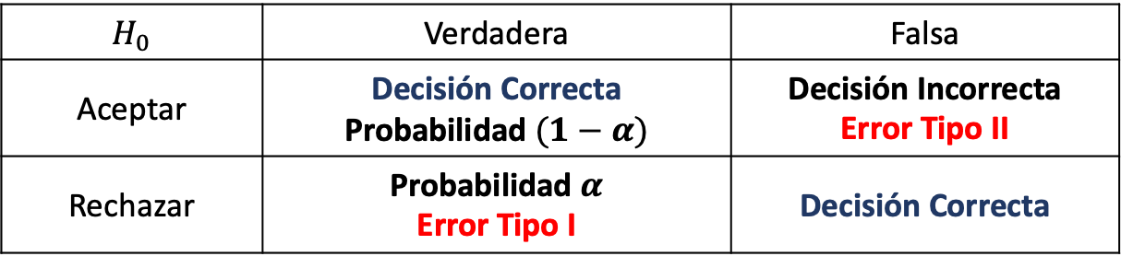
Errores Tipo I y II
Cuando probamos la hipótesis llegamos a la conclusión de rechazarla o no rechazarla. Tales conclusiones pueden estar correctas o incorrectas (incluso cuando se hace todo correctamente)ncia del contraste se acepta.
$$H_{0}$$ | Verdadera | Falsa
Aceptar | Decisión Correcta Probabilidad $(1−α)$ | Decisión Incorrecta Error Tipo II
Rechazar | Probabilidad $α$ Error Tipo I | Decisión Correcta
Error de tipo I: Es el error de rechazar H_{o} cuando en realidad es verdadera. Se utiliza el simbolo α (nivel de significación )para representar el error Tipo I.
Error de tipo II: Es el error de NO rechazar H₀ cuando en realidad es falsa. Se utiliza el simbolo $β$ para representar el error Tipo II.

Slide 4
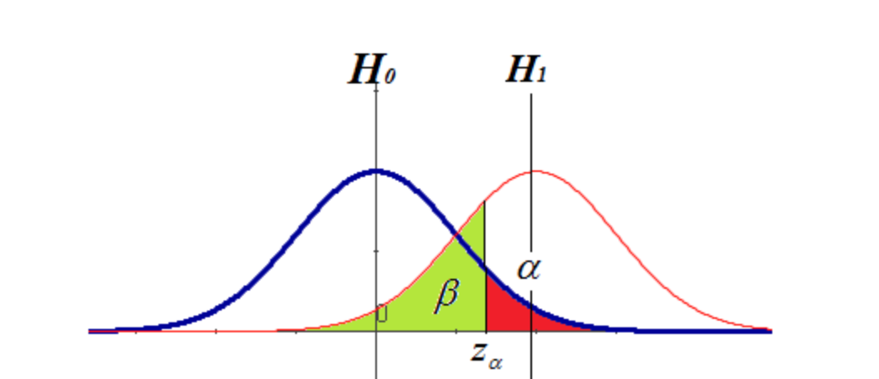
Error Tipo I y Tipo II

Slide 5
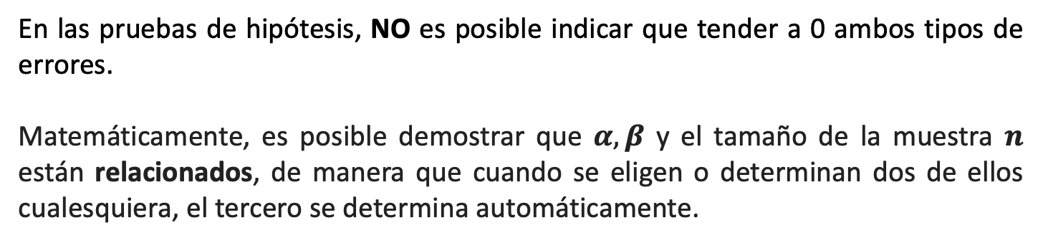
Control de los errores Tipo I y II
En las pruebas de hipótesis, NO es posible indicar que tender a 0 ambos tipos de errores.
Matemáticamente, es posible demostrar que $α, β$ y el tamaño de la muestra $n$ están relacionados, de manera que cuando se eligen o determinan dos de ellos cualesquiera, el tercero se determina automáticamente.

Slide 6
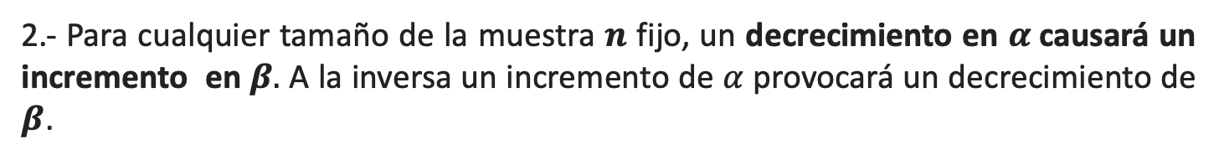
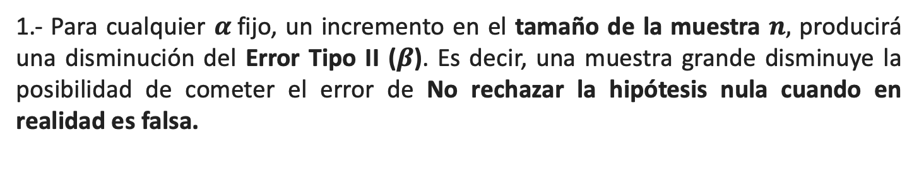
Control de los errores
Consideraciones:
1.- Para cualquier $α$fijo, un incremento en el tamaño de la muestra $n,$ producirá una disminución del Error Tipo II ($β$). Es decir, una muestra grande disminuye la posibilidad de cometer el error de No rechazar la hipótesis nula cuando en realidad es falsa.
2.- Para cualquier tamaño de la muestra $n$ fijo, un decrecimiento en $α$causará un incremento en $β.$ A la inversa un incremento de $α$ provocará un decrecimiento de $β$.
3.- Para disminuir tanto $α$como $β$aumente el tamaño de la muestra.

Slide 7
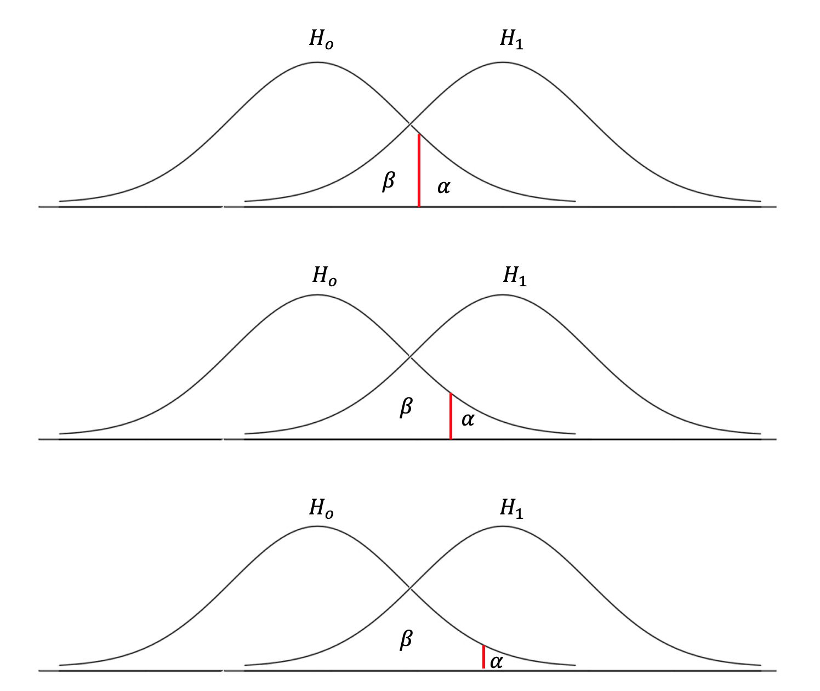

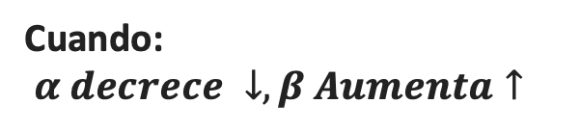
Control de los errores
Tamaño de muestra $n fijo$:
Cuando:
$α decrece ↓, β Aumenta↑$

Slide 8
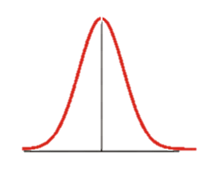
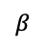
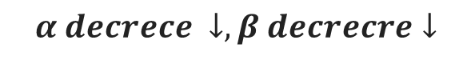
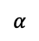
Control de los errores
Cuando tamaño de muestra crece:
$$β$$
$$α$$
$$α decrece ↓, β decrecre↓$$

Slide 9
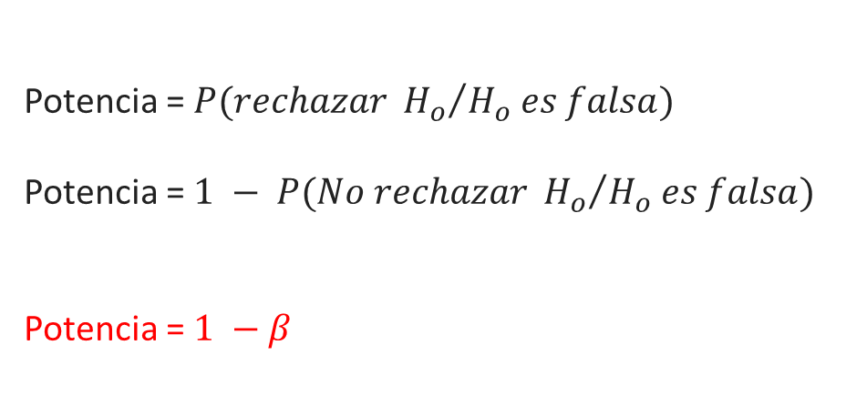
Potencia de una prueba de significancia
La Potencia de una prueba de hipótesis en estadística se refiere a la probabilidad de rechazar una hipótesis nula que es falsa; o dicho de otra forma, representa la probabilidad de aceptar una Hipótesis Alternativa como verdadera cuando así lo es.
Potencia = $P(rechazar {H_{o}}/{H_{o} es falsa)}$
Potencia = $1 − P(No rechazar {H_{o}}/{H_{o} es falsa)}$
Potencia = $1$ $− β$
Error Tipo II

Slide 10
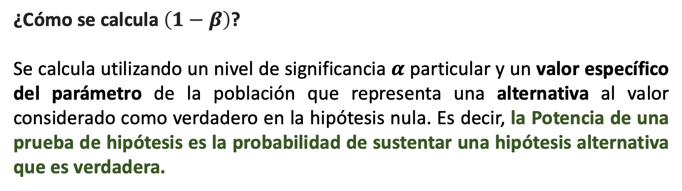
Potencia de una prueba de significancia
¿Cómo se calcula $\left(1−β\right)$?
Se calcula utilizando un nivel de significancia $α$ particular y un valor específico del parámetro de la población que representa una alternativa al valor considerado como verdadero en la hipótesis nula. Es decir, la Potencia de una prueba de hipótesis es la probabilidad de sustentar una hipótesis alternativa que es verdadera.

Slide 11
Potencia de una prueba de significancia

Slide 12
Potencia de una prueba de significancia
Ejercicio:
Un organismo de salud, está evaluando la posibilidad de traer a Chile un medicamento que alivia el dolor de cierta patología. El medicamento que actualmente se vende en el mercado, produce el efecto de alivio del dolor en promedio 300 minutos y presenta una desviación estándar de 24 minutos.
Para tomar la decisión de comprar un nuevo medicamento, se diseño un experimento para comprobar si este es mejor que el medicamento actual (que produzca alivio por mayor tiempo).
Se seleccionaron en forma aleatoria 64 pacientes a los cuales se les administrará el nuevo fármaco.
El nivel de significancia para esta prueba es de 0,01.

Slide 13
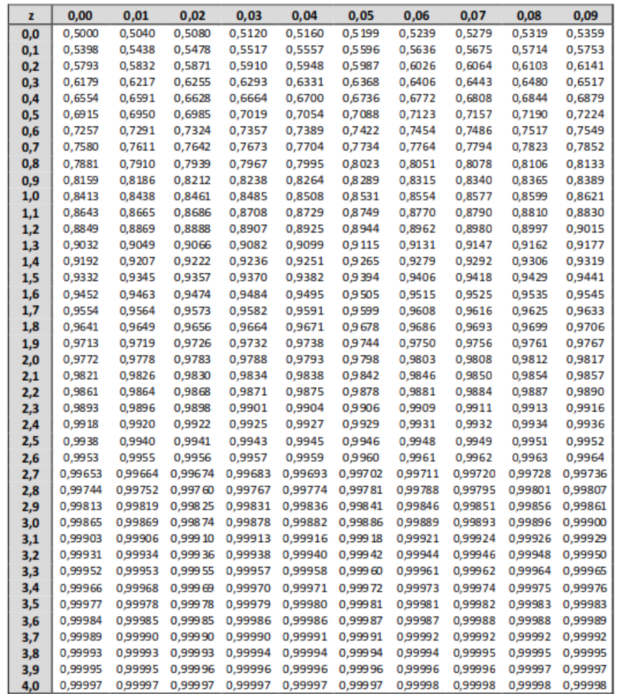
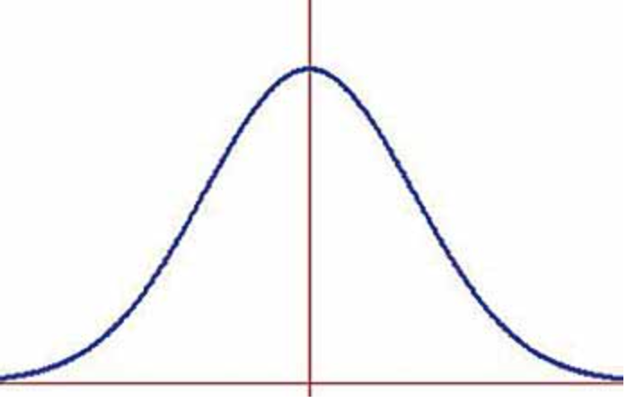
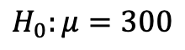
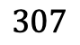
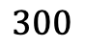
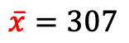
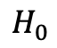
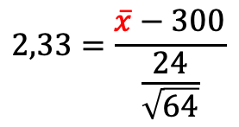
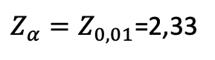
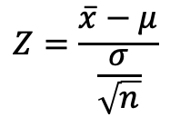
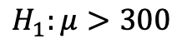
Potencia de una prueba de significancia
¿Cómo definiriamos la Hipótesis, para analizar el nuevo fármaco?
$$H_{0}:μ=300$$
$$H_{1}:μ>300$$
Encontremos el valor crítico donde se rechazaría la Hipótesis nula.
$$Z=\frac{\overline{x}−μ}{\frac{σ}{\sqrt{n}}}$$
$$2,33=\frac{\overline{x}−300}{\frac{24}{\sqrt{64}}}$$
$$H_{0}$$
$$\overline{x}=307$$
Región Crítica donde se rechaza H₀
$$300$$
$$307$$
$Z_{α}=Z_{0,01}$=2,33

Slide 14
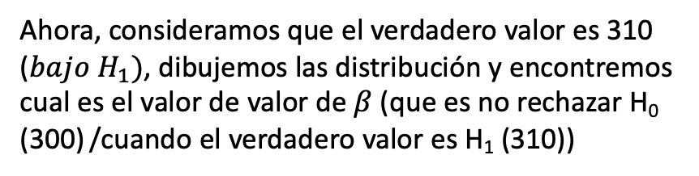
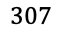
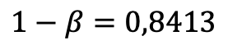
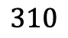
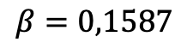
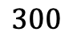
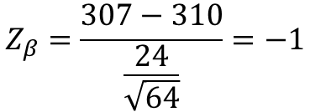
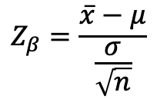
Potencia de una prueba de significancia
Ahora, consideramos que el verdadero valor es 310 (${bajo H}_{1})$, dibujemos las distribución y encontremos cual es el valor de valor de $β$ (que es no rechazar H₀ (300) /cuando el verdadero valor es H₁ (310))
$$Z_{β}=\frac{\overline{x}−μ}{\frac{σ}{\sqrt{n}}}$$
$$Z_{β}=\frac{307−310}{\frac{24}{\sqrt{64}}}=−1$$
¿Qué probabilidad corta el valor de Z=-1?
Nota: el valor que buscamos está al aldo izquierdo de la curva.
$$β=0,1587$$
$$1−β=0,8413$$
$$300$$
$$307$$
$$310$$

